Slide 1

ПРЕЗЕНТАЦИЯ К УРОКУ ПО ТЕМЕ: «ВОЗВЕДЕНИЕ В КВАДРАТ СУММЫ И РАЗНОСТИ ДВУХ ВЫРАЖЕНИЙ» 7 класс (Урок открытия нового знания)
Ефимова Н.М.
МАОУ СОШ п.Демянск

Slide 2

Ничто не дается даром в этом мире,
и приобретение знания — труднейшая из всех задач, с какими человек может столкнуться.
«Знание только тогда знание,
когда оно приобретено
усилиями своей мысли, а не памятью»
(Л.Н.Толстой)

Slide 3

В С П О М Н И действия с многочленами
Сложение и
вычитание
многочленов
Умножение
многочлена
на многочлен
Умножение
многочлена
на одночлен
Многочлен
Запись многочлена
в стандартном
виде

Slide 4

Повтори
a + b
Прочитайте
выражение
x - y
2 x y

Slide 5
Повторение
a
5b
4х²
6х² у³
- 2
100
Найдите квадраты
выражений
Представьте
в виде
квадрата

Slide 6

Найти удвоенное
произведение выражений
0,4х и
а и b
3b и - 5с
0, 5у и 6
Перемножьте многочлены
(х+2) ·(у -2)
( 3 – c) · (4 + b)

Slide 7
Упростите выражение: (результат разместите в таблицу)
1 вариант
(y + b) (y +b)
(с + d ) (c +d)
(х + 2) (х+2)
2 вариант
(x – y) (x – y)
(m - n) (m- n)
(a – 2) (a – 2)

Slide 8
 | I задание | II Запишите в виде степени | III ответ
1 | (y+b)(y+b)
2 | (c +d)(c + d)
3 | (x +2)(x +2)
4 | (x – y)(x - y)
5 | (m – n)(m-n)
6 | (a – 2)(a - 2)

Slide 9

Тема урока:
Возведение в квадрат суммы и разности двух выражений.
Цель урока: Познакомиться:
с формулами квадрат суммы и квадрат разности двух выражений
с алгоритмом работы с формулами

Slide 10
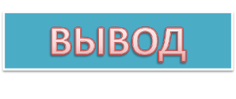
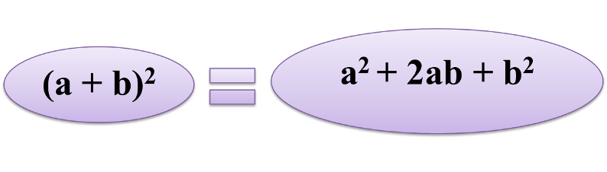
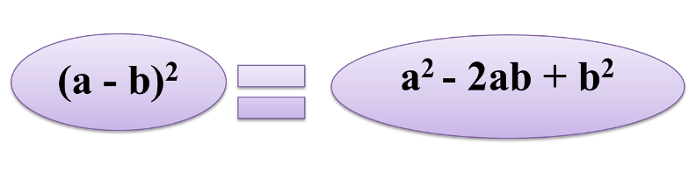
Формулы сокращенного умножения

Slide 11

Квадрат суммы двух
выражений равен
квадрату первого выражения
плюс удвоенное произведение
первого и второго выражений
плюс квадрат второго выражения
Квадрат разности двух
выражений равен
квадрату первого выражения
минус удвоенное произведение
первого и второго выражений
плюс квадрат второго выражения

Slide 12
АЛГОРИТМ применения формул:
1. найти квадрат первого числа
2. найти удвоенное произведение первого и второго числа
3. найти квадрат второго числа
(смотри знаки. Перед квадратом второго числа всегда плюс +; перед удвоенным произведением знак по знаку в скобках)
ПРИМЕР
( х – 2с) = х - 2·х ·2с + (2с) = х – 4хс + 4с

Slide 13
Заполнить таблицу
№ | Выражение | Квадрат 1 выражения | Удвоенное произведение | Квадрат 2 выражения | Результат
1 | (а + 4)²
2 | (8 - х)²
3 | (2y + 1)²

Slide 14


Возведи в квадрат
(3a –c) =
(y + b) =
(3x – 4) =

Slide 15

Самостоятельная работа
2) (с + 6)
I вариант
(7 – а)
(а + 5)
(3у – 2)
II вариант
1) (х – 3)
3) (3 – 5b)

Slide 16

Проверь ответы:
1 вариант 2 вариант
1) 49 -14а + 1) х - 6х + 9
2) + 10а + 25 2) с +12с + 36
3) 9у - 12у + 4 3) 9 + 30b + 25b

Slide 17
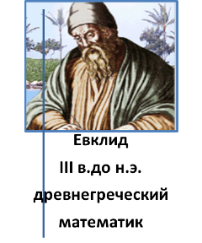


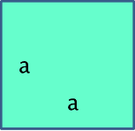
Геометрическая
интерпретация формулы
(a + b)²=
a
b
b
b
a+b
a+b
Notes:
17

Slide 18
Применение полученных знаний.
Вычисли: 1)
= 3600 – 120 + 1 = 3480 + 1 =3481
2)

Slide 19

Домашнее задание
Учебник стр. 110 (правила)
Формулы
№№ 24.2 - 24.5 (а,б)

Slide 20


Итог урока
-С какими формулами мы познакомились сегодня на уроке?
-Почему эти формулы называются формулами сокращенного умножения?
-Чему равен квадрат суммы двух выражений?
-Чему равен квадрат разности двух выражений?
-Как вы думаете, зачем нужны нам эти формулы и стоит ли их запоминать?
На уроке мы:
Повторяли
Ошибались,
Латали прорехи в своих знаниях
Исследовали
Находили верное решение
Обучали друг друга
Мыслили!

Slide 21


Урок прошел… Где оказались вы: 1) С трудом понимал 2) На середине подъема (понял) 3) Понял и могу сам.

Slide 22


Спасибо

